Slide 1


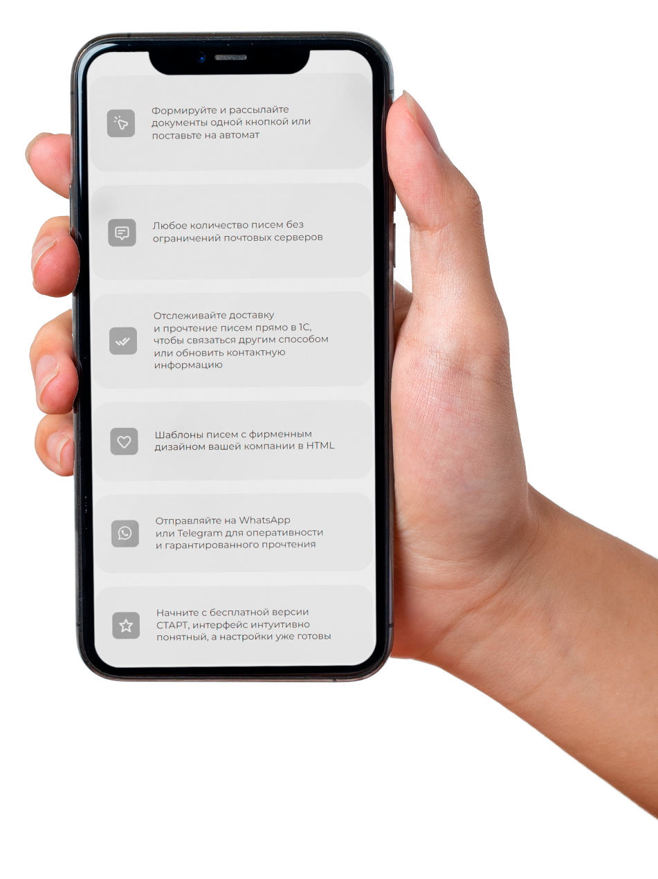

Директ Маркетинг
для рассылок из 1С

Slide 2
Избавляем от типичных болей и улучшаем сервис
Бухгалтеру
Клиентскому сервису
Каждый документ отправить отдельно: открыть, вывести на печать, отправить – час за часом, день за днем
Если писем много, бесплатная почта не отправит
Отправляем вслепую – не знаем, получил/прочитал ли адресат письма
Отправка в мессенджеры из 1С недоступна
Периодические услуги каждый конец месяца превращают в марафон: создать и разослать счета и УПД
Вручную собрать дебиторскую задолженность
Вручную контролировать и напоминать контрагентам о закрывающих документах
Отвлекаться на вопросы менеджеров об оплате
Сообщить о статусе заказа
Напомнить об оплате
Разослать прайс-листы
Сообщить о начислении и списании бонусов
Уведомить о поступлении оплаты
Поздравить с первой покупкой и получить отзыв
Поздравить с Днем рождения
Напомнить о записи на услугу
Проинформировать об акциях и скидках
Предложить новые товары и услуги

Slide 3


Полный набор инструментов
для качественных рассылок из 1С
Различные способы доставки
Отслеживание писем и сбор статистики в 1С
Email через учетную запись – стандартный способ коммуникации, не отвлекает адресатов «сию секунду»
Email через сервис рассылки – любое количество писем, без попадания в спам, с детальным трекингом
SMS – интеграция с большим числом популярных сервисов
MAX, WhatsApp, Telegram – интеграция с сервисом Green API, отправка по номеру телефона
Telegram боты – с обратной связью, возврат информации по команде пользователя
Напоминания в 1С, Обсуждения в Системе взаимодействия – для оперативного информирования сотрудников
Чтение, Переходы по ссылкам, Отписка – отслеживается всегда
Доставка, Отказ, Жалоба на спам – дополнительно отслеживается при отправке через сервис рассылки
Детальная статистика по каждому сообщению и сводный отчет с укрупненными данными
Использование:
Контроль актуальности контактной информации
Связь другим способом с тем, кто не прочитал сообщение
Организация каскадных рассылок: отправить недоставленное сообщение по более дорогому каналу
Сегментация клиентов по вовлеченности

Slide 4



Полный набор инструментов
для качественных рассылок из 1С
Роботы
Программная обработка транзакций и триггеров
Примеры: генерация счетов на оплату, закрывающих документов, актов сверки по контрагентам с просроченной задолженностью
Любые сценарии рассылок и уведомлений, автоматические и ручные
Гибкая адресация
Адресаты определяются динамически, исходя из контекста
Внешние и внутренние контакты – контрагенты (партнеры), контактные лица, сотрудники и т.д.
Динамические списки рассылки – новый контрагент, или контрагент, условия взаимодействия с которым изменились, автоматически попадет или будет исключен из нужных списков рассылки
Транзакционные – инициируются событиями в ИБ или по команде пользователя
Триггерные – система проверяет необходимость отправки, запускаются по расписанию или вручную
Массовые – отправляются по динамическим спискам адресатов в заданное время

Slide 5


Полный набор инструментов
для качественных рассылок из 1С
Список
«Запрет отправки»
Обеспечивает обратную связь – автоматически записывает адрес при проблемах в доставке или жалобах
Работает на контроль репутации домена-отправителя против попадания в спам листы
Мощный шаблонизатор сообщений
RFM-анализ для организации повторных продаж
Персонализация – подстановка в шаблоны любых полей ИБ, встроенные функции преобразования текста
Шаблоны в виде HTML, чтобы хорошо выглядеть на разных устройствах и в различных почтовых клиентах
Таблицы в теле писем
Вложение печатных форм, файлов
Проверка шаблонов «на месте» и перед отправкой
Сегментация клиентов по методике RFM – давности, частоте и сумме покупок
Отслеживание переходов клиентов между сегментами и пробуждение засыпающих клиентов с помощью автоматических рассылок

Slide 6





Отзывы
“
“
“
Раньше мы выгружали списки клиентов из 1С в Excel и всем отправляли одинаковую рекламу. Теперь наши рассылки сегментированы и автоматически формируются в 1С, здесь же мы видим обратную связь. Мы получили ощутимый рост входящих обращений
Хочу поблагодарить Вашу команду разработчиков за отличный продукт! Честно говоря, начав настраивать оповещения, я получил больше, чем ожидал. Степень универсальности настроек очень крутая!
Выражаем благодарность за автоматизацию рассылки счетов из 1С. Не знаю, как мы жили без Вашей программы. Гораздо проще стало собирать абонентку — клиенты сами ответными письмами отправляют платежки, бухгалтерия не теряет время на обзвоны
Любовь Судакова
Александр Беспалов
Александр
Руководитель контактного центра ГК КАМИ
Специалист по внедрению ИС
Компания Администратор Профи
“
“
“
Работа выполнена профессионально. Реализованы необходимые для нашей компании процессы. Эта система сделала клиентов более заинтересованными в нашем продукте. Очень простое и удобное управление программой. Я рекомендую 100%
Только начали пользоваться.
Достаточно понятно и удобно.
При интеграции возникли вопросы по настройке и функциональности - разработчики добавили функцию печати с факсимиле и ответили на вопросы по настройке модуля. Огромное спасибо.
Понравилась программа. Настроил уведомления с помощью данной программы о прибытии определенного товара на склад для менеджеров, работает отлично. Отмечу, очень легко настраиваются уведомления. Работает на УПП 1.3.61 отлично.
Karolis Sakalčik
Сергей Лебедь
Дмитрий Ульянов
Компания MB "Sferinis kinas" (Литва)
Соучредитель ООО “Гигаком Системс”
Руководитель отдела 1С ГК КАМИ

Slide 7





Примеры использования
Клиентам
Бухгалтеру
Менеджерам по продажам
Всем сотрудникам
Рассылка счетов, УПД
Статусы заказов, отправка и прохождение доставки
Получение платежа
Напоминания об оплате
Маркетинговая информация
Формирование документов с помощью роботов
Рассылка счетов, закрывающих документов, актов сверки
Напоминания об оплате счетов, задолженности, просроченной задолженности
Согласование документов
Напоминание об отпуске
Поступление оплаты по счету
Поступление товара под заказ клиента
Изменение цен

Slide 8




Выгоды от использования
Сообщения доходят быстро MAX, WhatsApp, Telegram – по статистике прочитано 98% сообщений, возрастает вероятность своевременной оплаты.
Документы формируются и отправляются сами Сэкономленные нервы и 0 шансов забыть отправить документы, довольные сервисом клиенты.
более 10 часов в месяц / 120 часов в год
экономии рабочего времени на рутине
Система возьмёт на себя до 90% ручной отправки документов и напоминаний.

Slide 9


Выгоды от использования
Оплаты приходят быстрее — на 20–30% меньше просрочек
Вы видите: письмо доставлено, открыто или проигнорировано Точная статистика в 1С даёт контроль и позволяет не работать вслепую.
Запуск за 10 минут — без программиста и изменений в 1С
Можно начать сегодня, не мешает обновлениям, работает стабильно.
Работайте спокойно — отправка будет автоматической. Попробуйте бесплатно

Slide 10


Версии
СТАРТ
ПРОФ
Без ограничений по числу пользователей и сообщений
Email через учетную запись
SMS
Напоминания в 1С
Не более 2-х активных сценариев рассылки
1 программный робот
Без ограничений по количеству рассылок
Email сервисы
Отслеживание и сбор статистики Email
MAX
WhatsApp
Telegram
ПРОФ+
КОРП
Без ограничений по количеству программных роботов
Настройка 2-х рассылок при покупке
Внедрение «под ключ»: установка, настройка, обучение использованию
RFM-анализ и повторные продажи
Сопровождение ответственного пользователя
Приоритетное обслуживание

Slide 11
Тарифы
-20%
-40%
-20%
-40%
-20%
-40%
второй год
все следующие годы
второй год
все следующие годы
второй год
все следующие годы
СТАРТ
ПРОФ
ПРОФ+
КОРП
Автоматизируйте основные сценарии рассылок и уведомлений
Все необходимое для рассылок из 1С
Внедрение под ключ.
Полная автоматизация рутинных действий
Автоматизация повторных продаж и VIP подддержка
0 ₽/навсегда
1 700 ₽/мес
Оплачивается ежегодно
2 700 ₽/мес
Оплачивается ежегодно
5 000 ₽/мес
Оплачивается ежегодно
Неограниченное количество пользователей и сообщений
Набор готовых к использованию настроек
Email через учётную запись
SMS сервисы
До 2 сценариев рассылки
Все функции СТАРТ
Все функции ПРОФ
Все функции ПРОФ+
Техническая поддержка Email без рекламного баннера
>2 активных рассылок
Email сервисы
Отслеживание и сбор статистики Email
MAX
WhatsApp
Telegram
Настройка 2-х рассылок по Вашим сценариям при покупке
Программные роботы для автоматических действий в программе
RFM-анализ, повторные продажи
Сопровождение маркетолога / ответственного пользователя
Приоритетное обслуживание

Slide 12




О программе и компании
Поставляется в виде расширения, не влияет на обновления
Встраивается в любую конфигурацию 1С, в том числе Бухгалтерия, УТ 11, КА2, ERP, УНФ, Розница, ЖКХ и т.д.
Гарантируется бесперебойная работа на актуальных релизах типовых конфигураций
Работает в 350+ компаний по всей стране
При настройке рассылок и роботов:
Сформулируйте задачу в свободной форме
Мы произведем настройки
Подключимся удаленно, обучим использованию и вместе проверим
При необходимости доработаем
Програм Лайн – аккредитованная ИТ компания, работает с 2014 года
+ 7 (963) 641-64-22
support@program-line.ru
program-line.ru

